Slide 1
فوائد النباتات

Slide 2
الخشب

Slide 3
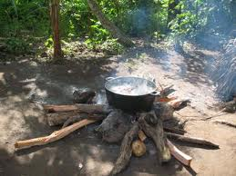
للتدفئة والطهي

Slide 4
صناعة الأثاث

Slide 5
بناء البيوت

Slide 6
ألعاب الاطفال

Slide 7
القوارب

Slide 8
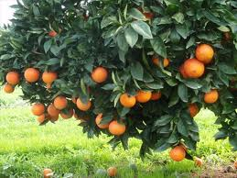
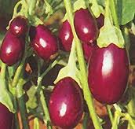
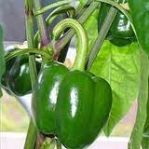
غذاء للانسان

Slide 9
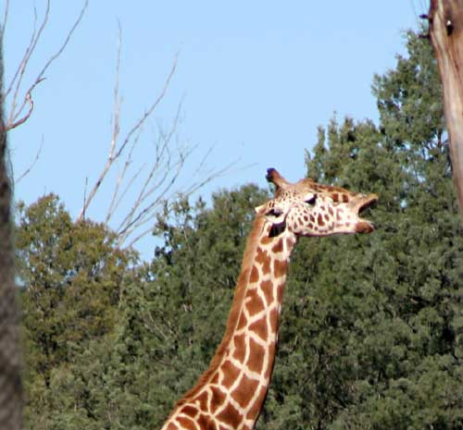
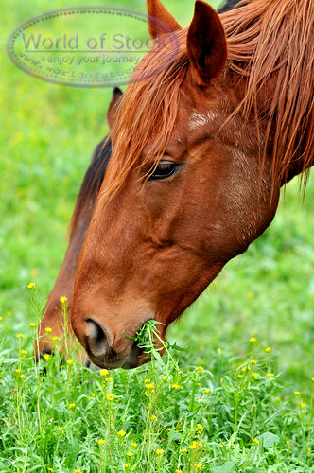
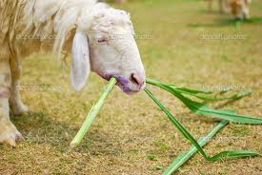
غذاء للحيوان

Slide 10
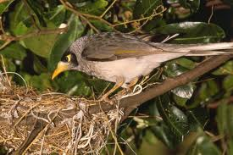
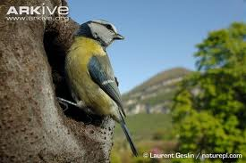
موطن للطيور

Slide 11
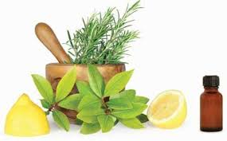
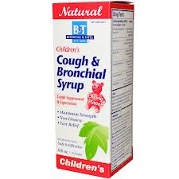
يدخل في صناعة الأدوية

Slide 12
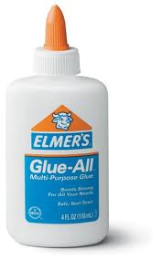
يدخل في صناعة الصمغ والغراء

Slide 13
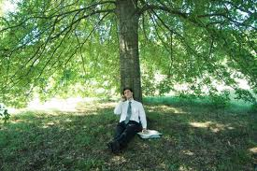
تحمينا من اشعة الشمس

Slide 14
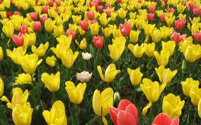
تستعمل الازهار في صناعة المعطرات

Slide 15
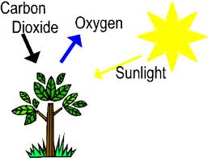
تنقية الهواء

Slide 16
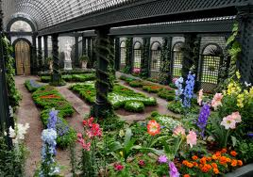
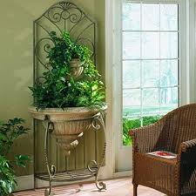
للزينة

Slide 17
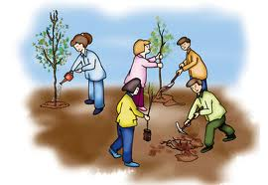
هل تحب ان تشارك في زراعة الاشجار

